Slide 1
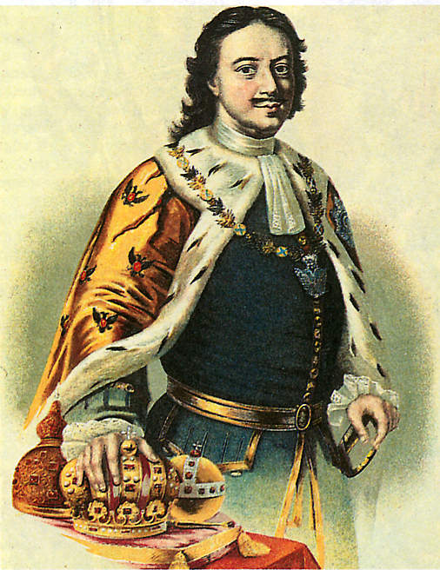
Исторический турнир для 7-х классов

Slide 2
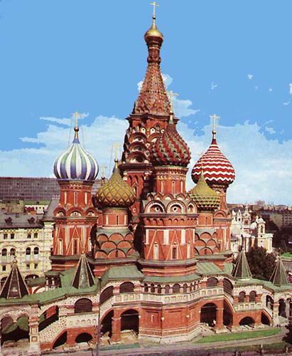
1 тур. « Эпоха Петра i»
2 команды участников ( 5-8 учеников) сидят за круглым столом.
Командам задаются по 4 вопроса. Представители команд отвечают, дополняя ответы друг друга. За полный ответ- 1 балл.

Slide 3
Вопросы для 1 тура «Эпоха реформ Петра1»
Петр1 стремился создать четкую систему государственных органов, устанавливал порядок их деятельности. Какие органы государственного управления при нем были созданы?
Что означает режим абсолютизма?
Административно-территориальное деление при Петре1
Налоговая реформа, в чьих интересах она была проведена?
Какие цели преследовал Петр1, запрещая дробление поместий между наследниками? Как указ о единонаследии отвечал интересам Российского государства?
Что за документ «Табель о рангах», в чем ее новизна и важность для государства и российского общества?
В период царствования Петра1 в России происходил мощный экономический подъем, какие отрасли производства развивались?
Раскрыть политику протекционизма при Петре1

Slide 4
2 тур соотнеси « даты и события»
События |  | даты
Начало Северной войны |  | 1721
Ништадский мир |  | 1725
Полтавская битва |  | 1762
Смерть ПетраI |  | 1761
Начало царствования Петра III |  | 1700
Начало царствования Екатерины II |  | 1709

Slide 5
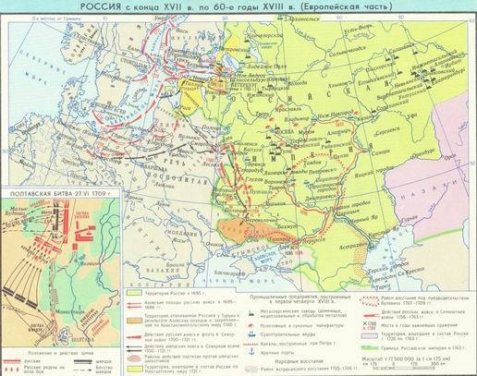
3 тур «Чем знамениты данные местности ?»
Воронеж
Азов
Нарва
Гангут
Ништадт
Лесная

Slide 6
4 тур «Найди ошибки в тексте»
В феврале 1742г юного герцога привезли в Петербург. Императрица Елизавета волновалась, что ее племянник может занять престол Франции, с которой Россия находилась в состоянии войны. .Герцога крестили в православие с именем Петр Федорович и в ноябре 1760г объявили наследником российского престола.
Его правление было недолгим. Петр III ликвидировал Тайную канцелярию- учреждение, ведавшее политическим сыском. Издал указ о секуляризации церковно-монастырских владений, по которому монастырские и церковные земли передавались в ведение помещиков, по которому монастырские крестьяне становились помещичьими. Император вообще намеревался уравнять все религии, провозгласив в стране свободу вероисповеданий.
Петр III в 1762г принял Манифест о вольности дворянства, теперь срок службы дворян ограничивалось пятью годами. В дворянской среде манифест вызвал восторга.
Однако действия государя отличались несдержанностью и конвульсивностью. Он открыто пренебрегал традициями страны, не уважал Церковь, ни во что не ставил гвардию.

Slide 7
5 тур « Наследники Петра1»
Кто за кем правил?
Исторических деятелей расставьте в порядке восшествия на трон

Slide 8
6 тур (домашнее задание) Конкурс ораторского искусства
Почему Екатерина II считала себя продолжательницей дел ПетраI ?
Что общего вы видите в их личностях и понимании ими своего государственного долга?

Slide 9
7 тур ( домашнее задание) Реклама , направленная на повышение интереса к истории
А ты знаешь историю своей страны?

